Slide 1
PEM PAL
IA COP
Radna skupina za reviziju u praksi
Unutarnja revizija i prijevara
Soči
listopad 2019.
Dragos NICULAE – Voditelj Jedinice za osiguranje kvalitete, CHUPIA RO

Slide 2



„Prijevara se može definirati kao svaki nezakonit čin koji je obilježen obmanom, prikrivanjem ili povredom povjerenja.”
GDJE?
Javna ili privatna poduzeća
Neprofitne organizacije
Vladini odjeli
Financijske institucije
Javna i privatna komunalna poduzeća
ZAŠTO?
U svrhu stjecanja: novca, imovine ili usluga
U svrhu izbjegavanja: plaćanja ili gubitka usluga
U svrhu osiguranja: osobne ili profesionalne prednosti
(iz definicije prijevare Međunarodnog okvira stručnih praksi (IIA) Instituta internih revizora (IPPF))

Slide 3

Odredbe IIA-a IPPF-a koje se odnose na prijevaru i ulogu unutarnjeg revizora (1)
Standard IIA-a 1210.A2
Stručnost i dužna profesionalna pažnja: „Unutarnji revizori moraju imati dovoljno znanja kako bi ocijenili rizik od prijevare...”
Standard IIA-a 1220.A1
Dužna profesionalna pažnja: „Unutarnji revizori moraju uzeti u obzir... vjerojatnost... prijevare..."

Slide 4


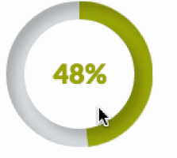

Odredbe IIA-a IPPF-a koje se odnose na prijevaru i ulogu unutarnjeg revizora (2)
Standard IIA-a 2060
Izvještavanje visokog rukovodstva i odbora: „Izvještavanje mora uključivati i... rizike od prijevare...”
Standard IIA-a 2120.A2
Upravljanje rizicima: „Unutarnji revizori moraju ocijeniti mogućnost nastupanja prijevare i način na koji organizacija upravlja rizicima od prijevare”
Standard IIA-a 2210.A2
Ciljevi angažmana: „Unutarnji revizori moraju uzeti u obzir... vjerojatnost... prijevare..."

Slide 5
Unutarnji revizori
Izvještaj
Izvještaj
Upravni
odbor
Revizorski odbor
Praćenje
Rukovodstvo
Procjena
Podrška
Visoko rukovodstvo određuje pristup
Visoko rukovodstvo određuje pristup
Rasprava
Nadzor sustava unutarnjih kontrola prijevare
SPRJEČAVANJE PRIJEVARA I OTKRIVANJE POČINITELJA
Pravni savjetnik
Rasprava i podrška
Prijava prijevare
Drugi zaposlenici
Pružanje uvjerenja o sustavu unutarnjih kontrola prijevare + preporuke
Uska suradnja
Prijava prijevare
Istražitelji prijevare
Ocjena sustava unutarnjih kontrola prijevare
Upravitelj zadužen za gubitke i prevenciju
Uska suradnja
Doprinos istraživanjima
Unutarnji revizori
Edukacija o etičkim pravilima
Suradnja
Komunikacija

Slide 6


Upravni odbor
Nadzire i prati postupanja rukovodstva u svrhu upravljanja rizicima od prijevare, što znači da:
    ocjenjuje kako rukovodstvo utvrđuje rizike od prijevare;
    ocjenjuje provedbu mjera za sprječavanje prijevare;
    Određuje „ton na vrhu”;
    Provodi politike kojima se potiče ponašanje u skladu s etičkim pravilima i stvara mogućnosti da zaposlenici, klijenti i vanjske stranke prijave povredu tih politika;
    Prati učinkovitost upravljanja rizicima od prijevare koje provodi organizacija imenovanjem jednog člana rukovodstva s izvršnim ovlastima osobom odgovornom za koordinaciju upravljanja rizicima od prijevare i izvještavanje odbora.

Slide 7

Revizorski odbor
ocjenjuje kako rukovodstvo utvrđuje rizike od prijevare;
ocjenjuje provedbu mjera za sprječavanje prijevare;
Određuje „ton na vrhu”;
Zapošljava vanjske revizore;
Nadzire aktivnosti unutarnje revizije;
Nadzire kontrole za sprječavanje ili otkrivanje prijevare rukovodstva

Slide 8

Rukovodstvo
Nadzire aktivnosti zaposlenika s pomoću unutarnjih kontrola i procesa praćenja;
Ocjenjuje ranjivost subjekta kad je riječ o prijevarnim radnjama;
Uspostavlja i održava učinkovit sustav unutarnjih kontrola uz prihvatljiv trošak;
Raspravlja s istražiteljima i pravnim savjetnicima o razvoju kontrola nad procesom istraživanja, uključujući razvoj politika i postupaka u pogledu istraživanja.

Slide 9

Unutarnji revizori
Moraju uočavati znakove prijevare i mogućnosti prijevare u organizaciji;
Doprinose sprječavanju prijevara ispitivanjem i ocjenjivanjem adekvatnosti i učinkovitosti unutarnjih kontrola;
Svojim stručnim znanjima u području savjetovanja pomažu rukovodstvu u uspostavljanju učinkovitih mjera za sprječavanje prijevare;
Mogli bi (preliminarno ili u potpunosti) istražiti prijevare za koje sumnjaju da postoje;
Provode analizu temeljnog uzroka;
Izdaju preporuke za poboljšanje unutarnjih kontrola;
Prate zviždače;
Održavaju edukacije o etičkim pravilima;
Mogu provoditi proaktivnu reviziju u cilju otkrivanja zlouporabe imovine i pogrešnog prikazivanja informacija.

Slide 10


Unutarnji revizori
Planiraju i provode reviziju kako bi osigurali razumno jamstvo da financijski izvještaji organizacija ne sadržavaju značajno netočne financijske informacije i utvrdili jesu li netočne informacije nastale pogreškom ili u okviru prijevare;
Ako postoje dokazi da bi prijevara mogla postojati, vanjski revizor mora ukazati na problem rukovodstvu na odgovarajućoj razini.

Slide 11



Istražitelji prijevare
Odgovorni su za otkrivanje i istraživanje prijevare i povrat imovine;
Usko surađuju s unutarnjim revizorima ili su uključeni u aktivnosti unutarnje revizije tako da imaju pristup nalazima unutarnjih i neovisnih revizora;
Usko surađuju s pravnim savjetnicima kako bi pokrenuli pravni postupak protiv počinitelja.

Slide 12

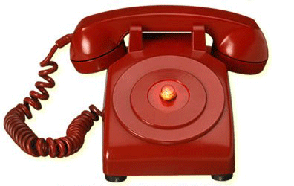
Drugi zaposlenici
Oči i uši organizacije;
Trebali bi prijavljivati sumnje u prijevaru s pomoću info-telefona za zaposlenike, jedinici za unutarnju reviziju ili članu rukovodstva.

Slide 13


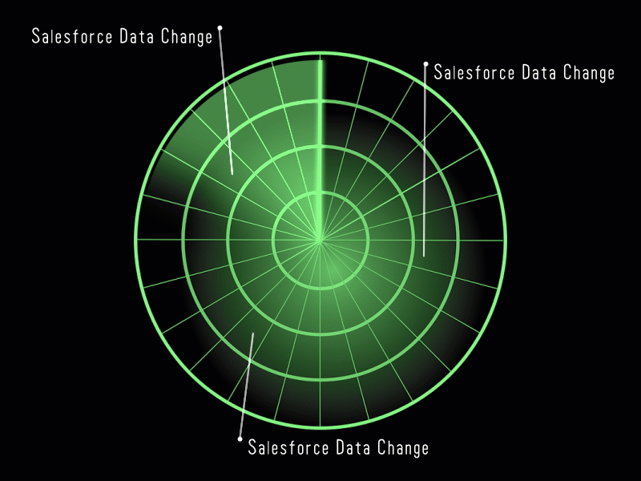
Koje su zadaće revizora povezane s prijevarom
tijekom revizijskog angažmana? (1)
Od unutarnjih revizora ne očekuje se znanje jednako znanju osoba čija je primarna odgovornost otkrivanje i istraživanje prijevare.
Samo revizijski postupci, čak i kad se provode u skladu s dužnom profesionalnom pažnjom, ne jamče otkrivanje prijevare.
Dobro osmišljen sustav unutarnjih kontrola trebao bi pomoći u sprječavanju ili otkrivanju prijevare. Testovi koje provode unutarnji revizori povećavaju vjerojatnost da će se važni pokazatelji prijevare uočiti.

Slide 14

Koje su zadaće revizora povezane s prijevarom
tijekom revizijskog angažmana? (2)
Trebali bi uzeti u obzir rizike od prijevare u ocjenama dizajna unutarnjih kontrola;
Ne očekuje se da otkriju prijevaru, ali se očekuje razumno jamstvo da se ciljevi postižu i da se nedostaci kontrola otkrivaju;
Raspolažu dovoljnim znanjem o prijevarama kako bi mogli prepoznati znakove upozorenja. To uključuje: značajke prijevare, tehnike počinjenja prijevare, razne sheme prijevare itd.
Moraju uočavati prilike za prijevaru. Ako se otkriju značajni nedostaci kontrole, dodatno ispitivanje moglo bi se provesti za utvrđivanje počinjene prijevare;
Trebali bi ocijeniti preuzima li rukovodstvo aktivno odgovornost za nadzor programa upravljanja rizicima od prijevare;
Ocijeniti pokazatelje prijevare i odlučiti jesu li potrebne daljnje mjere ili bi li trebalo preporučiti istragu.

Slide 15


Koje su zadaće revizora povezane s prijevarom
tijekom revizijskog angažmana? (3)
Skeptičnost
Profesionalna skeptičnost jest stav koji uključuje analitičan um i kritičnu procjenu revizijskih dokaza.
Skeptičan unutarnji revizor ne pretpostavlja da su rukovodstvo ili zaposlenici neiskreni niti pretpostavlja njihovu neupitnu iskrenost.
Neadekvatna profesionalna skeptičnost često se navodi kao važan razlog zbog kojeg prijevara nije otkrivena.
Nadzor revizorskog odbora i podrška aktivnostima unutarnje revizije pomaže unutarnjem revizoru da ostane neovisan i objektivan te da zadrži stav skeptičnosti.

Slide 16
Koje su zadaće revizora povezane s prijevarom
tijekom revizijskog angažmana? (4)
Komunikacija s odborom
Odnos između glavnog direktora za reviziju i odbora uključuje kako izvještavanje, tako i nadzor funkcija.
U rasprave s odborom glavni direktor za reviziju može uključiti:
– sve provedene revizije prijevare;
– proces procjene rizika od prijevare;
– prijevaru ili sukob interesa te rezultate programa praćenja koji se odnose na usklađenost sa zakonom, kodeksom ponašanja i/ili etičkim pravilima
– organizacijsku strukturu aktivnosti unutarnjih kontrola koja se odnosi na rješavanje pitanja prijevare;
– koordinaciju aktivnosti revizije prijevare uz pomoć vanjskih revizora;
– ukupna procjena kontrolnog okruženja organizacije;
– mjere za produktivnost i proračunske mjere za aktivnosti unutarnjih kontrola koje se odnose na prijevaru;
– uloga unutarnje revizije u istraživanju prijevare.

Slide 17

Sustav unutarnje revizije – Dobre prakse u Rumunjskoj
Ključ = jasne smjernice/odredbe
Definicija nepravilnosti (iz perspektive revizora)
Ne treba miješati s pogreškama nastalima zbog slabosti unutarnjih kontrola

Slide 18
Sustav unutarnje revizije – Dobre prakse u Rumunjskoj
Riječ je o značajnom odstupanju od postupovnih i metodoloških pravila te pravnih odredbi koje se primjenjuju na revidiranu aktivnost / mjeru koja je proizašla iz mjere ili izostavljanja koje ima ili bi moglo imati štetan utjecaj na proračun subjekta ili ukazivati na potencijalnu prijevaru.
Odstupanje od normativnih i postupovnih odredbi primjenjivo na revidiranu aktivnost/mjeru nezakonito je ako revizori smatraju da može imati važan neposredni utjecaj na ciljeve, imovinu ili dojam o subjektu te se, ovisno o okolnostima, nalaže poduzimanje istražnih mjera bez odlaganja ili ispravak koje provode pravne osobe, a da se ne očekuje uobičajeni tijek angažmana javne unutarnje revizije.

Slide 19
Sustav unutarnje revizije u odnosu na PRIJEVARU – Dobre prakse u Rumunjskoj
Nacionalni zakon o unutarnjoj reviziji (na temelju standarda)
– revizori nisu uključeni u ispitivanja prijevare / financijski učinak nije utvrđen
– revizori utvrđuju sumnju (znakove upozorenja)
Jasan sustav izvještavanja o sumnjama (rukovoditeljima i istodobno nadležnom kontrolnom tijelu)
                Rok = 3 dana od prikupljanja nalaza
Zaštita revizora (zakon o unutarnjoj reviziji, zakon o upozoravanju, zakon o državnim službenicima = administrativni kodeks itd.)

